Slide 1

Bài
Luyện tập phép trừ (không nhớ)
trong phạm vi 20

Slide 2

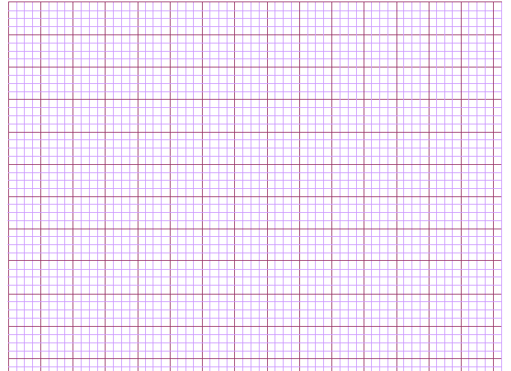
Thứ ba ngày 5 tháng 10 năm 2021
Toán
Luyện tập phép trừ (không nhớ)
trong phạm vi 20

Slide 3

KHỞI ĐỘNG

Slide 4





TÀU ƠI
MÌNH ĐI ĐÂU THẾ

Slide 5

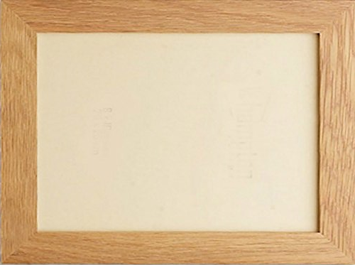
Chúng ta sẽ cùng theo một
chuyến tàu để đến tham quan nơi
sinh sống của các muôn thú.
Muốn vậy, các em hãy cố gắng
trả lời đúng những câu hỏi nhé!
Sẵn sàng cho chuyến tham quan nào!

Slide 6





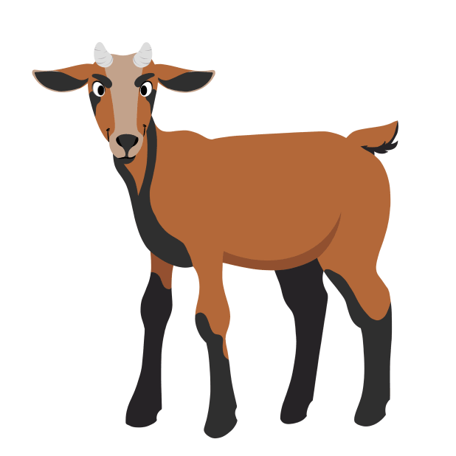




>
=
<
49
46
?

Slide 7






35
30
40
45
–
5
?
=

Slide 8




>
=
<
44 - 4
?
39

Slide 9

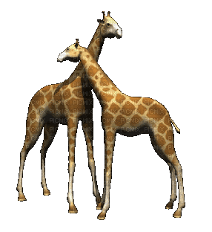



=
>
<
25 - 13
10
?

Slide 10

LUYỆN TẬP – THỰC HÀNH

Slide 11

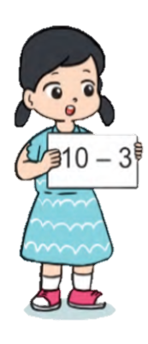






1
a) Tìm kết quả của mỗi phép tính:
10 - 3
7
9
10 - 7
3
10 - 9
1
10 - 1
10 - 4
10 - 8
2
6

Slide 12




2
a. Tính:
12 – 7 =
17 – 7 =
16 – 6 =
18 – 8 =
15 – 5 =
19 – 9 =
b. Số?
10 = 15 -
10 = 19 -
10 = 17 -

Slide 13

3
Tính nhẩm:
10 – 2 =
14 – 4 – 2 =
10 – 5 =
13 – 3 – 5 =
10 – 6 =
11 – 1 – 6 =

Slide 14

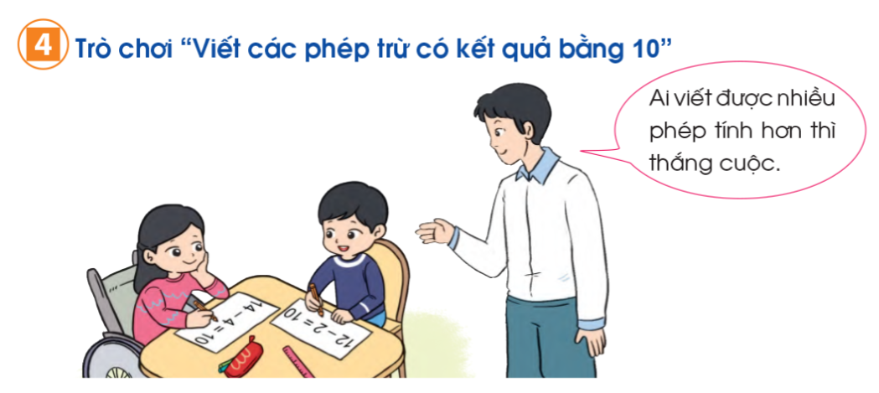
4

Slide 15




GIẢI CỨU CHÚ KHỈ
Để giải cứu Khỉ Con không bị Cá Sấu ăn thịt, em hãy trả lời đúng các câu hỏi nhé!

Slide 16

15 – 5 = ?
A. 9
B. 11
C. 10
D. 20

Slide 17
19 – 9 – 5 = ?
A. 5
B. 10
C. 4
D. 9

Slide 18
26 – 6 – 10 = ?
A. 20
B. 30
C. 0
D. 10

Slide 19
16 – 6 – 3 = ?
A. 10
B. 7
C. 8
D. 13

Slide 20

DẶN DÒ

